Slide 1
SD-U1-2 結構動力學｜公式記憶片
運動方程式推導
22 條公式，哪些要背？
以 2002–2025 共 24 份考卷逐份比對為證據：17 個有題年裡有 10 年一條公式都沒印
回想卡 × 10 觀念圖 × 6
結構技師｜結構動力學 SD-U1-2 運動方程式推導｜公式「給／背」分界記憶片
Notes:
這個單元很特別：它考的就是「把運動方程式推導出來」。題目本來就在要你寫式子，所以你更不能期待考卷先寫給你看。我把二十四份考卷逐份攤開比對過，十七個有題目的年份裡，有十年是一條公式都沒印。這支影片要做的，就是把你的背誦時間精準押在那些永遠不會出現在考卷上的式子。

Slide 2
HOW TO USE
三種顏色，決定你的背誦順序
判定標準採保守制：只要歷年出現過「該考點被考、但公式沒給」，一律列為必背。
17 條
3 條
2 條
必背
會給但別賭
通常會給
從未印過，或曾出現「考了卻沒給」。本單元的核心公式幾乎全在這一格 —— 寫不出來，該題直接卡死。
牛頓／D'Alembert 標準式、地震運動方程式、影響向量 {ι}。有給過，但給的都只是「架子」，內容仍要自己填。
形函數 ψ(x) 與簡支梁模態解。凡考必給，把時間改花在「選取準則」與「推導路徑」上。
這支影片怎麼看
每張深色卡片是一個問題：先按暫停，把答案默寫在紙上，再放下一頁對答案。
答錯的那幾張回想卡截圖存起來，隔天、三天後、一週後各重看一次。
最後五頁是三頁速查表與四句總結 —— 考前十分鐘只看那幾頁就好。
Notes:
先講規則。紅色必背十七條，橘色別賭三條，綠色通常會給只有兩條。注意這個比例：二十二條裡有十七條是紅的，比例高到不合常理，那正是這個單元的性格。玩法是：看到深色卡片就按暫停，先自己寫，再看答案。答錯的那幾張截圖存起來，隔天、三天後、一週後各重看一次。

Slide 3
THE ONE THING · 先講結論
17 個有題年，10 年是零公式年。剩下 7 年印過的東西裡，
4 次是形函數、3 次是方程式的架子。
換句話說：這個單元的公式，
考卷從來沒有真正給過。
原因很直接 —— 題目要的就是「請推導運動方程式」。把式子印出來等於把答案印出來，所以出題者只會印形函數（省你猜的時間）或印一個架子（框住你的答案格式）。分數永遠留在推導過程裡。
Notes:
如果這支影片你只記得一句話，就是這句。十七個有題目的年份，十年是零公式年；剩下七年印過的東西裡，四次是形函數、三次只是方程式的架子。所以這個單元的公式，考卷從來沒有真正給過。原因很直接：題目要的就是請你推導運動方程式，把式子印出來等於把答案印出來。分數永遠留在推導的過程裡。

Slide 4
TOPIC MAP
SD-U1-2 的六個公式家族
1
2
3
建立方程式的三條路
座標選擇與地震輸入
矩陣組立
牛頓／D'Alembert、虛功原理、Lagrange 方程。同一題三個入口，選錯入口題目會變兩倍難。三條都 0 次印過。
相對與絕對座標的轉換、從靜平衡位置量起讓重力消失、地震運動方程式與影響向量 {ι}。座標選錯後面全錯。
[M] 用動能對照法、[K] 用直接勁度法、剪力屋架三對角規律、剛性桿轉動慣量、靜態凝縮。第一梯的主戰場。
4
5
6
廣義座標法（化約成 SDOF）
連續體
等效彈簧與特殊系統
m*、k*、p* 三條積分式，加上幾何勁度與 Rayleigh 商。五題直接考、零次給，投資報酬率最高。
Euler–Bernoulli 梁的四階偏微分方程、分離變數求模態、模態載重函數。112-1 一題吃掉 13 分。
串聯並聯判準、隔震層化簡、倒擺的幾何負勁度、等速基礎運動的特解。都是「一題定生死」的入口式。
Notes:
這個單元的公式分成六個家族。前兩個是入口：怎麼建方程式、用什麼座標建。中間兩個是主戰場：矩陣怎麼組、連續體怎麼壓成單自由度。最後兩個是特殊系統。接下來我們先看清楚那七次「有給」到底給了什麼，再建立骨幹，然後一張一張回想卡過。

Slide 5
EVIDENCE · 24 年裡「有給」的全部八次
「有給」有兩種意思：一種真送分，一種只是框住你的格式
年-題 | 考卷實際印出的東西 | 哪一種「給」 | 分數其實在哪裡
92-4 | MÜ + KU = −Me·üg | 🟠 架子 | 要你求 [K]、[M] 的第二行與 e 向量 —— 內容全靠自己
93-3 | φ(x) = sin(πx/L) | 🟢 形函數 | 真送分：省下猜形函數的時間，m*、k* 仍要自己算
93-4 | {P} = −[M]{l}·üg | 🟠 架子 | 要你求 {l_x} 與 {l_θ}；轉動版的分量是高度，不是 1
98-1 | Ψ(x) = (x/L)²(3/2 − x/2L) | 🟢 形函數 | 明講要求 m*、k*、p*，就是不給那三條定義式
104-1 | m v̈ + c v̇ + k v = P₀ sin ωt | ⚪ 整式 | 那題要的是「解」不是「建」—— 給了也不算送分
106-4 | φ(x) = x²/L² | 🟢 形函數 | 要你用 Rayleigh 商求頻率，商本身沒給，還要知道它是上界
112-1 | 以「請證明」寫出 ωn 與 φn | 🟠 架子 | 答案先印給你，13 分全在中間那幾個推導步驟
113-4 | φ₁ = sin(πx/L) 與 ω₁ | 🟢 形函數 | 畫在圖裡當理論解對照，橋梁週期仍要自己推
Notes:
這張表是全片最值得看懂的一頁。二十四年裡「有給」總共只有八次。綠色那四次給的是形函數，那是真送分，出題者不想讓你在猜形狀上耗時間。橘色那三次給的是方程式的架子，九十二年第四題、九十三年第四題、一百一十二年第一題——給了反而是在框住你的答案格式，內容還是要你自己填。至於一百零四年第一題，它印了完整的單自由度式子，但那一題要的是解不是建，所以也不算送分。

Slide 6
BACKBONE 1 · 零容忍必背
骨
推導題的通用骨幹：考卷只給零件，從不給組裝圖
SD-U1-2
本單元閱卷給分幾乎全落在推導過程 —— 這條鏈子斷一節，最後的答案對了也拿不到分
拿到推導題
系統長什麼樣？
集中質量／剪力屋架
→ 牛頓＋直接勁度
選座標：相對／絕對
重力從靜平衡量起
組 [M]：動能對照
剛性桿加 mL²/12
剛性桿／約束多
→ Lagrange 或虛功
量綱檢核：每一項都是力
右側加載：p(t)
或 −[M]{ι}üg
有質量 → 保留
自由度有質量嗎？
無質量無力 → 靜態凝縮
運動方程式
＋初始條件
最容易掉的一節 座標。左側用相對位移、右側才是有效地震力；重力要先靠靜平衡位置消掉。110-1 更狠：方程式用相對座標建，答案卻要「絕對速度」，最後必須加回地表速度。
三個一定要寫出來的檢核
慣性力方向 D'Alembert 的慣性力與加速度相反
其餘鎖住 算 k_ij 時其他自由度全部固定
量綱 每一項都要是「力」或「力矩」
Notes:
第一條骨幹：推導題的通用流程。先看系統長什麼樣，決定走牛頓還是走 Lagrange；接著選座標，這是最容易掉分的一節；然後組質量矩陣、判斷哪些自由度可以凝縮、右邊填外力或有效地震力，最後回到量綱檢核。考卷永遠只給你其中一個零件，從來不給這張組裝圖，而這個單元的給分幾乎全部落在流程上。

Slide 7
BACKBONE 2 · 時間有限就照這個順序
三個梯次：把力氣花在證據說該花的地方
第一梯｜五題以上直接考、0 次給
第二梯｜一題定生死的入口式
第三梯｜背概念，不背式子
① m*、k*、p* 三條積分式（91-2、93-3、98-1、102-3、106-4）
② 剪力屋架三對角 [K] 與 12EI/h³ 對 3EI/h³
③ 地震方程式與 {ι} 的求法
④ 剛性桿轉動慣量 mL²/12、mL²/3（105-2、108-1、113-2）
⑤ 靜態凝縮 K̂ = K_tt − K_tθ K_θθ⁻¹ K_θt
五條全部零次印出，第一順位沒有懸念。
⑥ Lagrange 方程（99-1 倒擺、113-2 吊橋）
⑦ 幾何勁度 −N∫(ψ′)²dx 與 N_cr（91-2 兩個小題）
⑧ 倒擺負勁度與穩定條件 k > mg/L（99-1）
⑨ 串聯 k_eq = k·k_b/(k+k_b)（93-2 隔震化簡）
⑩ Euler–Bernoulli PDE 與模態載重（112-1，合計 13 分）
各只考過一兩次，但那一次沒背就整題空白。
形函數本身：93-3、98-1、106-4、113-4 四次全給。
簡支梁的 ωn 與 φn：112-1、113-4 兩次全給。
改成背選取準則：滿足幾何邊界條件、正規化到 1；102-3 是唯一要你自己挑的（用均佈靜載重的變形曲線）。
改成背推導路徑：分離變數 → 四階常微分 → 四個邊界條件 → sin(k_nL)=0。
Notes:
第二條骨幹是背誦順序。第一梯是五條矩陣與廣義座標的核心式，全部零次印出，先背這五條。第二梯是入口式，各只考過一兩次，但那一次沒背就整題空白。第三梯考卷四次全給，你把時間改成背「選取準則」跟「推導路徑」，不要浪費在硬記形函數長什麼樣。

Slide 8
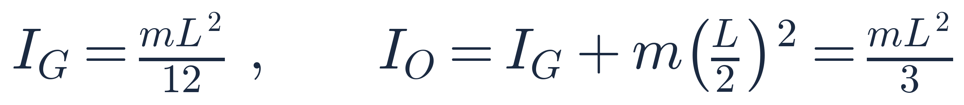
CONSTANTS · 四個係數決定你的矩陣對不對
沒有一年印過，但錯一個係數，整個矩陣就廢了
柱勁度：看兩端能不能轉動
剛性桿轉動慣量：看繞哪一點
組合規則：判準是「誰相同」
怎麼記：柱兩端都固接就是 12、放鬆一端變 3，差 4 倍。剛性桿繞中心是 12 分之一、繞端點是 3 分之一，兩者差的正是平行軸定理的 m(L/2)²。彈簧則看「誰相同」——位移相同是並聯，勁度直接加；力相同是串聯，柔度才能加。剪力屋架的柱是並聯，隔震層與上部結構是串聯。
Notes:
進回想卡之前，先把四個係數釘死。第一，柱兩端都固接是十二 EI over h 三次方，放鬆一端變成三，差四倍。第二，剛性桿繞中心的轉動慣量是十二分之一 m L 平方，繞端點是三分之一，兩者差的正好是平行軸定理那一項。第三，彈簧的組合判準是「誰相同」：位移相同並聯加勁度，力相同串聯加柔度。這四個係數二十四年沒有一年印過。

Slide 9
回想卡 01 / 10
廣義座標法 ★第一梯
必背｜考卷不會給
把分布質量的連續體壓成一個 SDOF：
廣義質量 m*、廣義勁度 k*、廣義荷重 p* 各怎麼寫？
提示：三條都是「乘上形函數之後積分」。差別在乘幾次、以及乘的是 ψ 本身還是它的二次微分。
蓋住下一頁，先在紙上寫出來 — 3 秒
Notes:
第一張回想卡，也是本單元投資報酬率最高的一條。把分布質量的連續體壓成一個單自由度系統，廣義質量、廣義勁度、廣義荷重各怎麼寫？提示：三條都是乘上形函數之後積分，差別在乘幾次、以及乘的是形函數本身還是它的二次微分。按暫停，寫下來。

Slide 10
ANSWER 01 · 🔴 必背｜五題直接考、24 年 0 次給
三條積分式：ψ 的次方就是它們的身分證
廣義質量、勁度、荷重
壓成 SDOF 之後
怎麼記：質量對應動能，動能是速度平方，所以 m* 乘 ψ 的平方；勁度對應應變能，應變能是曲率平方，所以 k* 乘 ψ 二次微分的平方；荷重對應外力做功，功是力乘位移，只有一次，所以 p* 只乘一次 ψ。三條裡最常漏的就是 p*——它是荷重乘形函數的積分，不是荷重的總和。91-2、93-3、98-1、102-3、106-4 五題直接考，一次都沒給。
Notes:
答案的記法比背它更重要。質量對應動能，動能是速度的平方，所以廣義質量乘形函數的平方；勁度對應應變能，應變能是曲率的平方，所以廣義勁度乘的是形函數二次微分的平方；荷重對應外力做功，功是力乘位移只有一次方，所以廣義荷重只乘一次形函數。三條裡最常漏的就是廣義荷重，很多人直接把荷重加總，那是錯的。九十八年第一題甚至替你寫好了形函數、也明講要求這三個，就是不給定義式。

Slide 11
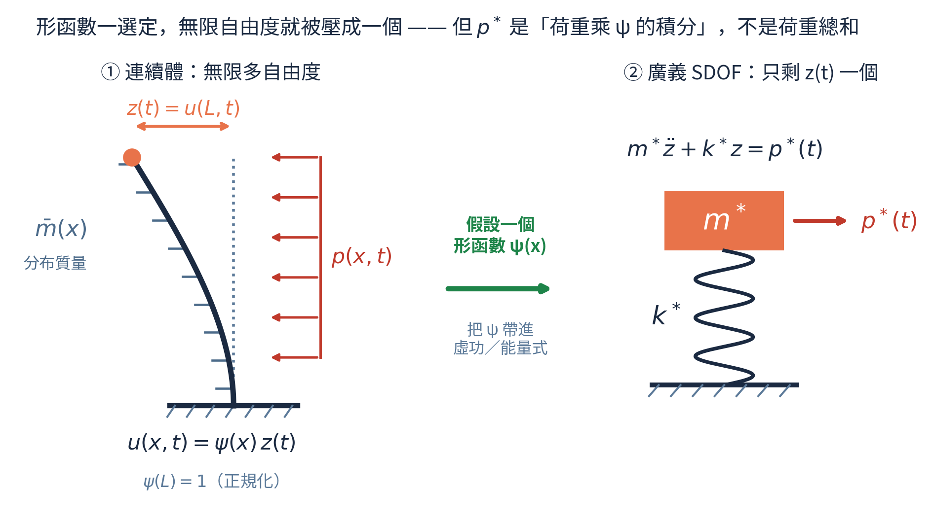
DIAGRAM 1 · 無限自由度怎麼變成一個
形函數一選定，剩下的只是一個 z(t)
觀念解讀
假設 u(x,t) = ψ(x)·z(t)：形狀固定，只有振幅隨時間變。
ψ 必須滿足幾何邊界條件，並在參考點正規化成 1 —— 這樣 z(t) 才等於那一點的實際位移。
m* 是「把分布質量按 ψ² 加權後收在參考點的等效質量」，不是總質量。
p* 是荷重乘 ψ 的積分。荷重作用在 ψ 小的地方，貢獻就小；作用在節點上甚至可以是 0。
98-1 給了形函數 Ψ(x)=(x/L)²(3/2−x/2L) 並明講要求 m*、k*、p*——形狀給你，定義式不給你。這正是本單元「有給」的典型長相。
Notes:
帶你看這張圖。左邊是連續體，理論上有無限多個自由度。我們假設變形的形狀固定，只有振幅隨時間變，於是整個系統就被壓成右邊那個單自由度。要注意廣義質量不是總質量，它是把分布質量按形函數平方加權之後、收在參考點上的等效質量。同樣的道理，廣義荷重是荷重乘形函數的積分——荷重作用在形函數小的地方，貢獻就小，作用在節點上甚至可以是零。

Slide 12
回想卡 02 / 10
矩陣組立 ★第一梯
必背｜考卷不會給
三層剪力屋架的勁度矩陣長什麼樣？
柱勁度什麼時候用 12EI/h³、什麼時候用 3EI/h³？
提示：先問自己「給第 2 層一個單位位移、其餘全部鎖住，各層各要施多少力」——那三個力就是矩陣的第 2 行。
蓋住下一頁，先在紙上寫出來 — 3 秒
Notes:
第二張回想卡。三層剪力屋架的勁度矩陣長什麼樣？柱勁度什麼時候用十二 EI over h 三次方、什麼時候用三 EI over h 三次方？提示：先問自己，給第二層一個單位位移、其餘自由度全部鎖住，各層各要施多少力？那三個力就是矩陣的第二行。按暫停。

Slide 13
ANSWER 02 · 🔴 必背｜六個年份考過、0 次印出
三對角規律：最頂層那一項沒有「上一層」
三對角規律
柱勁度（邊界條件決定）
直接勁度法的定義
怎麼記：對角線是「上下兩根柱的和」，副對角線是負的層間勁度，最頂層因為上面沒有樓層，所以只剩 k_N——這一格最常寫錯，而它一錯特徵值全錯。99-4 整題就是 12 對 3 的分辨；94-2 還要你先從 50×50 與 40×40 的斷面自己算 I；112-2 直接給層間勁度算是佛心。106-2 與 111-1 明講「以直接勁度法建立」——「其餘自由度全部鎖住」這句話本身就是拿分點，忘了鎖住就會把柔度當勁度算。
Notes:
答案是一個三對角矩陣：對角線是上下兩根柱的和，副對角線是負的層間勁度。最容易寫錯的是最右下角那一格，因為最頂層上面沒有樓層，所以只剩下 k N。這一格一錯，後面的特徵值全錯。至於係數，兩端固接用十二、一端鉸接用三。九十九年第四題整題就在比這兩個；九十四年還要你先從五十乘五十的斷面自己算慣性矩。

Slide 14
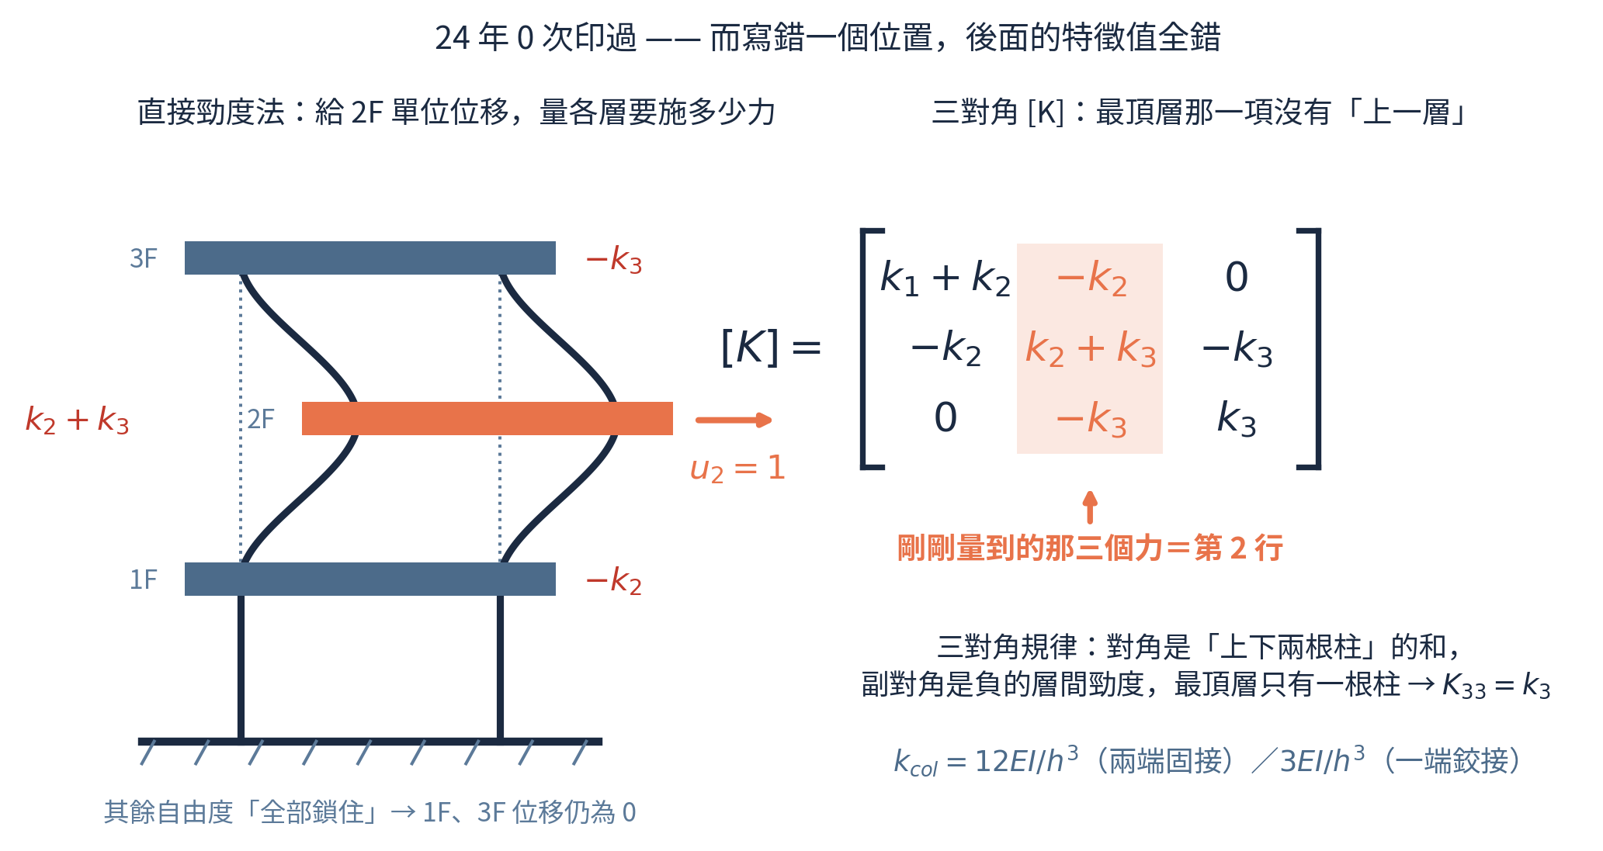
DIAGRAM 2 · 三對角是怎麼冒出來的
「其餘自由度全部鎖住」，答案就自己浮出來
觀念解讀
給 2F 單位位移、1F 與 3F 鎖住：只有第 2、3 兩根柱被剪到。
2F 自己要施 k₂+k₃；為了把 1F、3F 壓住不動，各要施 −k₂ 與 −k₃。
這三個力照順序排下來，就是 [K] 的第 2 行 —— 直接勁度法就是這麼一件事。
頂層只有一根柱可剪，所以 K_NN = k_N，沒有「上一層」可加。
106-2 的門形結構含樑端旋轉自由度、111-1 是四自由度剛構架，兩題都明講用直接勁度法。忘了「鎖住其餘自由度」，算出來的會是柔度不是勁度。
Notes:
這張圖把三對角矩陣的來源畫出來。給第二層一個單位位移，第一層跟第三層鎖住不動，於是只有第二、第三這兩根柱被剪到。第二層自己要施 k 二加 k 三；而為了把第一層跟第三層壓住不動，各要施負的 k 二跟負的 k 三。這三個力照順序排下來，就是勁度矩陣的第二行。直接勁度法就是這麼一件事，關鍵只在「其餘自由度全部鎖住」這句話。

Slide 15
回想卡 03 / 10
座標選擇與地震輸入 ★第一梯
會給但別賭｜有沒給的先例
地震作用下的 MDOF 運動方程式，右邊要寫什麼？
影響向量 {ι} 怎麼求？它一定是全部都 1 嗎？
提示：92-4 與 93-4 都把「架子」印給你了，卻都要你自己填 {ι}。想想「地表當剛體推一個單位」這個動作。
蓋住下一頁，先在紙上寫出來 — 3 秒
Notes:
第三張回想卡。地震作用下的多自由度運動方程式，右邊要寫什麼？影響向量怎麼求？它一定是全部都等於一嗎？提示：九十二年第四題跟九十三年第四題都把架子印給你了，卻都要你自己填影響向量。想想「把地表當剛體推一個單位」這個動作。按暫停，寫下來。

Slide 16
ANSWER 03 · 🟠 別賭｜給的是架子，內容還是自己填
左邊是相對位移，右邊是有效地震力 —— 這一步錯後面全錯
地震運動方程式
影響向量的定義與兩個版本
怎麼記：把地表當剛體推「一個單位」，各自由度靜態地跟著跑多少，{ι} 就是多少。水平地表下所有水平自由度都跟著跑 1，所以是全 1；但 93-4 加考支承轉動，這時各自由度跟著轉，分量變成「距離」——{ι_θ}={h₁, h₁+h₂, x₃}ᵀ，垂直自由度那一項既不是 0 也不是 1。92-4 要 e 向量、93-4 要 {l_x} 與 {l_θ}，兩次都只給架子不給求法。
Notes:
答案：左邊三項用相對位移，右邊是負的質量矩陣乘影響向量乘地表加速度，這叫有效地震力。影響向量的求法只有一個口訣：把地表當剛體推一個單位，各自由度靜態地跟著跑多少，它就是多少。水平地表下所有水平自由度都跟著跑一，所以是全一；但九十三年第四題加考支承轉動，這時分量變成距離，是 h 一、h 一加 h 二、還有 x 三。把水平版本的直覺套過去，整題會全錯。

Slide 17
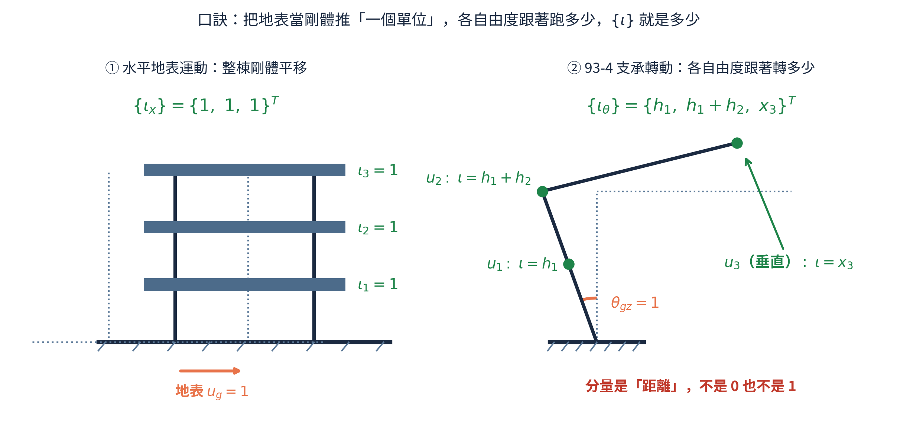
DIAGRAM 3 · {ι} 的兩個版本
水平地表全是 1；支承轉動時分量是「距離」
觀念解讀
定義：{ι} = 地表單位位移下，各自由度的靜態剛體位移。它跟勁度、質量都無關。
水平版：整棟樓剛體平移，每個水平自由度都跟著跑 1 → {1,1,1}ᵀ。
93-4 轉動版：地表繞基礎轉 1 rad，離轉軸愈遠跑得愈多 → 分量是 h₁、h₁+h₂、x₃。
垂直自由度在水平地震下是 0，在支承轉動下卻不是 0 —— 這正是 93-4 的陷阱所在。
{ι} 是幾何量，不是動力量。求它的時候不要碰質量矩陣、也不要碰勁度矩陣，只要問「剛體推一個單位，我這個自由度跟著跑多少」。
Notes:
這張圖把影響向量的兩個版本並排。左邊是水平地表運動，整棟樓剛體平移，每個水平自由度都跟著跑一個單位，所以是全一。右邊是九十三年那個支承轉動的版本，地表繞基礎轉一個弧度，離轉軸愈遠的自由度跑得愈多，所以分量是高度、是距離。特別注意最右邊那個垂直自由度：在水平地震下它是零，在支承轉動下卻不是零。記住一件事，影響向量是幾何量不是動力量，求它的時候完全不必碰質量矩陣跟勁度矩陣。

Slide 18
回想卡 04 / 10
矩陣組立 ★第一梯
必背｜考卷不會給
一支總質量 m、長度 L 的均質剛性桿，
對中心與對端點的轉動慣量各是多少？
提示：兩個答案都是 mL² 乘一個分數，而兩者的差額剛好是平行軸定理裡的 m(L/2)²。
蓋住下一頁，先在紙上寫出來 — 3 秒
Notes:
第四張回想卡。一支總質量 m、長度 L 的均質剛性桿，對中心跟對端點的轉動慣量各是多少？提示：兩個答案都是 m L 平方乘一個分數，而兩者的差額剛好是平行軸定理裡的 m 乘二分之 L 的平方。按暫停。

Slide 19
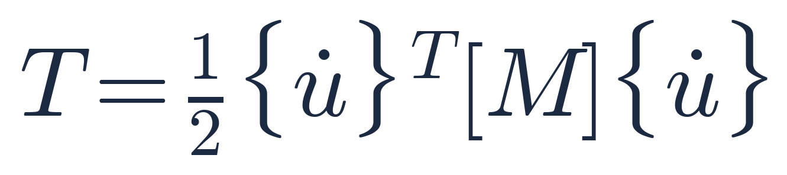
ANSWER 04 · 🔴 必背｜108-1 專門設計來測這一條
十二分之一與三分之一，中間差的就是平行軸定理
剛性桿轉動慣量
質量矩陣：動能對照法
怎麼記：繞中心 mL²/12 是基準，移到端點要加上 m 乘「移動距離的平方」，也就是 m(L/2)²=mL²/4，加起來剛好是 mL²/3。108-1 刻意分成「剛性梁總質量 = 0」十分、「= m」十五分兩小題，配分差距本身就在告訴你重點在哪。另外別忘了質量矩陣不一定是對角的：93-4 的 L 形構架裡 m₃ 同時參與 u₂ 與 u₃，只有把動能寫出來對照係數才不會漏。
Notes:
答案：繞中心是十二分之一 m L 平方，繞端點是三分之一。記法是繞中心那個當基準，移到端點要加上 m 乘移動距離的平方，也就是 m 乘四分之 L 平方，加起來剛好是三分之一。一百零八年第一題刻意分成剛性梁總質量等於零、跟等於 m 兩個小題，一個十分一個十五分，配分差距本身就在告訴你重點在哪。順帶一提，質量矩陣不一定是對角的，把動能寫出來對照係數才不會漏。

Slide 20
回想卡 05 / 10
矩陣組立 ★第一梯
必背｜考卷不會給
靜態凝縮把轉動自由度消掉的那條式子怎麼寫？
什麼樣的自由度「才可以」被凝縮？
提示：先把方程式寫成分塊形式，然後看第二列的右邊等於什麼。那個「等於什麼」就是可以凝縮的條件。
蓋住下一頁，先在紙上寫出來 — 3 秒
Notes:
第五張回想卡。靜態凝縮把轉動自由度消掉的那條式子怎麼寫？還有，什麼樣的自由度才可以被凝縮？提示：先把方程式寫成分塊的形式，然後看第二列的右邊等於什麼。那個「等於什麼」就是可以凝縮的條件。按暫停，寫下來。

Slide 21
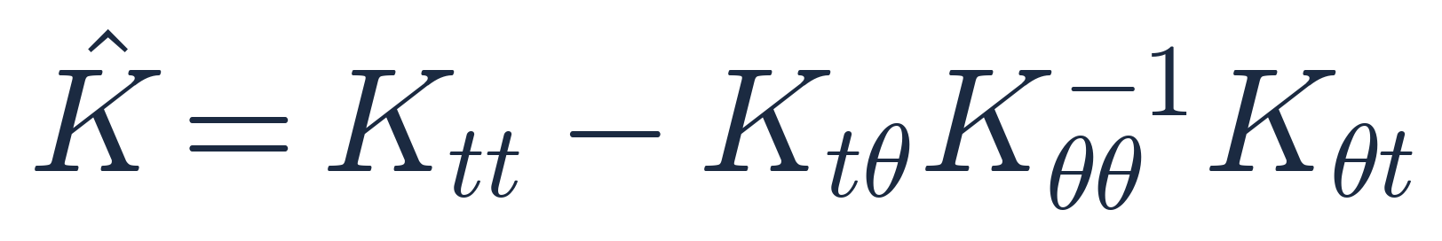
ANSWER 05 · 🔴 必背｜111-1 白紙黑字要你用，就是不給式
只有「沒有質量、也沒有外力」的自由度才可以凝縮
分塊形式
凝縮後的等效勁度
怎麼記：第二列右邊是 0，才能解出 u_θ = −K_θθ⁻¹K_θt·u_t 並代回第一列。右邊是 0 的條件有兩個——沒有慣性力（無質量）、也沒有外力。少一個就不能凝縮，這是判準不是口訣。111-1 明講「利用靜態濃縮方法將勁度矩陣以及質量矩陣濃縮為 2 自由度」卻不給式子；106-2 的樑端旋轉自由度也要靠它。
Notes:
答案是 K hat 等於 K tt 減去 K t theta 乘 K theta theta 的反矩陣再乘 K theta t，這叫 Schur 補。推法是把方程式寫成分塊形式，因為第二列右邊等於零，才能解出轉動自由度、再代回第一列。所以判準要記牢：右邊等於零的條件有兩個，沒有質量、也沒有外力，少一個就不能凝縮。一百一十一年白紙黑字要你用靜態濃縮把矩陣縮成兩個自由度，就是不給式子。

Slide 22
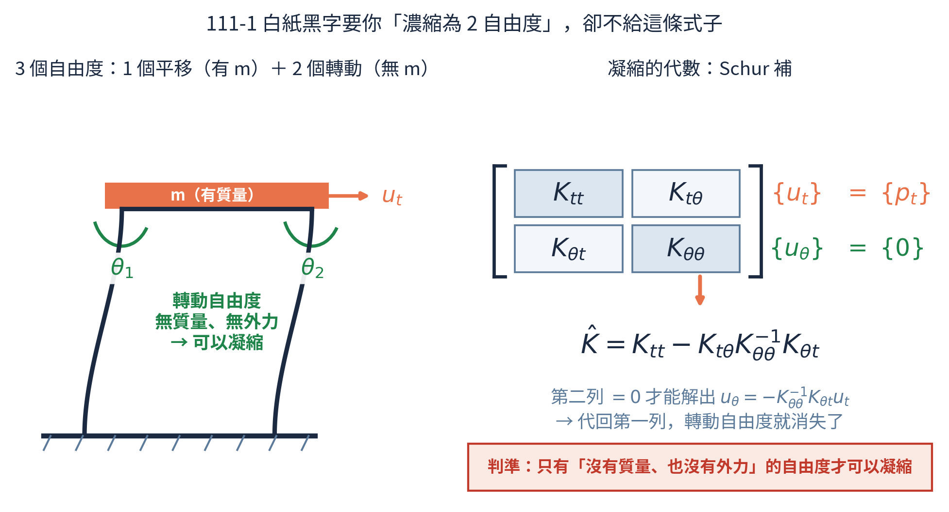
DIAGRAM 4 · 為什麼可以「消掉」一個自由度
無質量的自由度沒有慣性力，它永遠處於靜力平衡
觀念解讀
有質量的自由度會產生慣性力，方程式右邊不為 0，不能凝縮。
無質量又無外力的自由度，方程式右邊是 0 → 它可以被上面那些自由度「反解」出來。
所以叫「靜態」凝縮：被消掉的那些自由度只有靜力關係，沒有動力學。
代價：K̂ 會變成滿矩陣，而且凝縮後的質量矩陣也要跟著轉換，不能只縮 [K]。
門形構架的樑端旋轉、剛構架的節點轉角，都是典型的可凝縮自由度。反過來說，如果題目說「不考慮該自由度的轉動慣量」，那正是在暗示你可以凝縮它。
Notes:
這張圖回答一個問題：為什麼可以把一個自由度直接消掉？因為無質量的自由度沒有慣性力，它永遠處於靜力平衡，可以由其他自由度反解出來——這就是「靜態」凝縮這個名字的由來。要提醒兩件事：第一，凝縮之後勁度矩陣會變成滿矩陣，不再是漂亮的三對角；第二，一百一十一年要求連質量矩陣一起縮，不能只縮勁度矩陣。反過來說，如果題目寫「不考慮該自由度的轉動慣量」，那就是在暗示你這個自由度可以凝縮。

Slide 23
回想卡 06 / 10
建立方程式的三條路 ★第二梯
必背｜考卷不會給
Lagrange 方程完整的四項怎麼寫？
哪一項最容易被漏掉，為什麼？
提示：兩項跟動能有關、一項跟位能、一項跟消能。被漏掉的那一項在直線運動時是 0，但在旋轉座標下不為 0。
蓋住下一頁，先在紙上寫出來 — 3 秒
Notes:
第六張回想卡。Lagrange 方程完整的四項怎麼寫？哪一項最容易被漏掉，為什麼？提示：兩項跟動能有關、一項跟位能、一項跟消能。被漏掉的那一項在直線運動的時候是零，但在旋轉座標下不為零。按暫停。

Slide 24
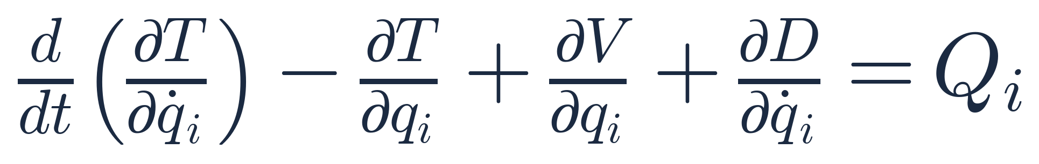
ANSWER 06 · 🔴 必背｜24 年從未印過
動能兩項、位能一項、消能一項 —— 中間那個負號最常掉
Lagrange 方程
99-1 倒擺的 T 與 V
怎麼記：順序是「d/dt 的動能項、減動能項、加位能項、加消能項」。中間那個 −∂T/∂q 在平移座標下是 0，所以很多人以為它不存在；但在旋轉座標、或動能裡含有廣義座標本身的時候，它不為零，漏掉就錯。Lagrange 的最大好處是完全不用處理約束反力：99-1 用牛頓法要先解鉸支承的反力，用 Lagrange 只要寫兩個純量。113-2 的吊橋斷面二自由度剛性桿同理。
Notes:
答案有四項：d over dt 對動能偏速度微分、減掉動能對廣義座標微分、加上位能對廣義座標微分、加上消能函數對廣義速度微分。最常掉的是中間那個負號那一項，因為在平移座標下它是零，很多人以為它不存在；可是一旦進到旋轉座標，或者動能裡含有廣義座標本身，它就不為零。Lagrange 最大的好處是完全不用處理約束反力，九十九年那個倒擺用牛頓法要先解支承反力，用 Lagrange 只要寫兩個純量。

Slide 25
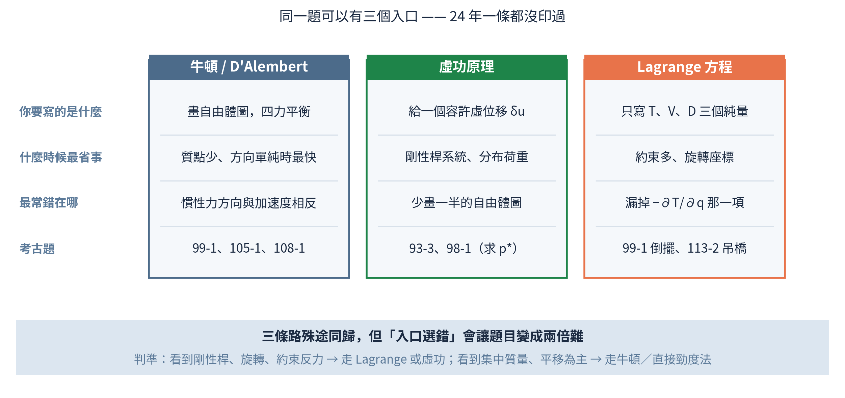
DIAGRAM 5 · 同一題的三個入口
選錯入口，題目會憑空變成兩倍難
觀念解讀
牛頓／D'Alembert：畫自由體圖、四力平衡。質點少、方向單純時最快。
虛功原理：給一個容許虛位移。剛性桿系統可以少畫一半的自由體圖，p* 就是它的直接產物。
Lagrange：只寫 T、V、D 三個純量，約束反力自動消失。
判準：看到剛性桿、旋轉、約束反力就走 Lagrange 或虛功；看到集中質量、平移為主就走牛頓。
三條路 24 年全部 0 次印過。考場上真正決定成敗的往往不是算得對不對，而是第一步選了哪個入口 —— 這個判斷考卷永遠不會替你做。
Notes:
這張表把三個入口並排。牛頓法要畫自由體圖，質點少、方向單純的時候最快，但慣性力的方向要跟加速度相反，這是最常畫錯的地方。虛功原理只要給一個容許虛位移，剛性桿系統可以少畫一半的自由體圖，而且廣義荷重就是虛功原理的直接產物。Lagrange 只寫三個純量，約束反力自動消失。判準很簡單：看到剛性桿、旋轉、約束反力就走 Lagrange 或虛功；看到集中質量、平移為主就走牛頓。

Slide 26
回想卡 07 / 10
廣義座標法 ★第二梯
必背｜考卷不會給
軸壓力 N 會怎麼改變廣義勁度 k*？
臨界載重 N_cr 怎麼由同一條式子讀出來？
提示：軸力做的是「負功」。想想當 k* 被扣到剛好是多少的時候，振動頻率會變成 0？
蓋住下一頁，先在紙上寫出來 — 3 秒
Notes:
第七張回想卡。軸壓力會怎麼改變廣義勁度？臨界載重又怎麼由同一條式子讀出來？提示：軸力做的是負功，它會把廣義勁度扣掉一塊。想想看，當廣義勁度被扣到剛好是多少的時候，振動頻率會變成零？按暫停，寫下來。

Slide 27
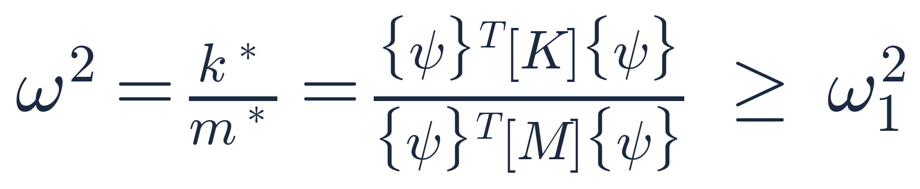
ANSWER 07 · 🔴 必背｜91-2 四個小題有兩個靠它
挫屈與振動是同一條式子的兩端：k* = 0 時 ω = 0
幾何勁度與臨界載重
Rayleigh 商（是上界）
怎麼記：彈性勁度來自曲率 (ψ″)²，幾何勁度來自斜率 (ψ′)²，一正一負。把 k* 設為 0 反解出來的 N 就是 N_cr——所以挫屈不是另一個題型，它只是「頻率降到零」的那個瞬間。用 ψ=sin(πx/L) 代進去會直接得到 Euler 挫屈載重 π²EI/L²。91-2 要「臨界軸向載重」與「週期與 N/N_cr 的關係」，兩個小題都靠它，而這個連結沒有任何一年提示過。另外 Rayleigh 商是上界：形狀假設愈差，ω 估得愈高、週期估得愈低、地震力估得愈大，方向偏保守。
Notes:
答案：廣義勁度等於彈性項減去軸力項。彈性勁度來自曲率的平方，幾何勁度來自斜率的平方，一正一負。把廣義勁度設成零反解出來的 N 就是臨界載重——所以挫屈根本不是另外一個題型，它只是頻率降到零的那個瞬間。你用 sin pi x over L 這個形函數代進去，會直接得到歐拉挫屈載重 pi 平方 EI over L 平方。九十一年第二題四個小題裡有兩個靠這一條，而這個連結二十四年沒有任何一年提示過。

Slide 28
回想卡 08 / 10
等效彈簧與特殊系統 ★第二梯
必背｜考卷不會給
頂端接一根彈簧 k 的倒擺，運動方程式與頻率怎麼寫？
在什麼條件下它才是穩定的？
提示：重力位能 mgL·cosθ 要展開到 θ² 那一項，才看得到那個負的東西。只展開到一次項，你會得到「永遠穩定」的錯誤結論。
蓋住下一頁，先在紙上寫出來 — 3 秒
Notes:
第八張回想卡。頂端接一根彈簧的倒擺，運動方程式跟振動頻率怎麼寫？在什麼條件下它才是穩定的？提示：重力位能 m g L 乘 cos theta 要展開到 theta 平方那一項，才看得到那個負的東西。只展開到一次項，你會得到「永遠穩定」的錯誤結論。按暫停。

Slide 29
ANSWER 08 · 🔴 必背｜99-1 兩個小題全靠它
重力在倒擺裡是「負勁度」，它跟隔震的 P-Δ 是同一件事
倒擺的運動方程式、頻率與穩定條件
怎麼記：勁度項是 kL²−mgL，重力站在「不穩定」那一邊。頻率是 √(k/m − g/L)，要它是實數就必須 k > mg/L，這就是穩定條件。檢查點：把 g 設成 0，式子退化成 ω=√(k/m)，跟一般 SDOF 一致；把 k 設成 mg/L，ω=0，結構剛好站不住——兩個邊界都對得上就代表沒抄錯。這和隔震支承的 P-Δ 負勁度、以及上一張的幾何勁度，全部是同一個物理。
Notes:
答案：勁度項是 k L 平方減 m g L，重力站在不穩定那一邊。頻率是根號 k over m 減 g over L，要它是實數就必須 k 大於 m g over L，這就是穩定條件。給你兩個檢查點：把重力加速度設成零，式子會退化成一般的根號 k over m；把 k 設成 m g over L，頻率變成零，結構剛好站不住。兩個邊界都對得上，就代表你沒抄錯。這跟隔震支承的 P-Delta 負勁度、還有上一張的幾何勁度，全部是同一個物理。

Slide 30
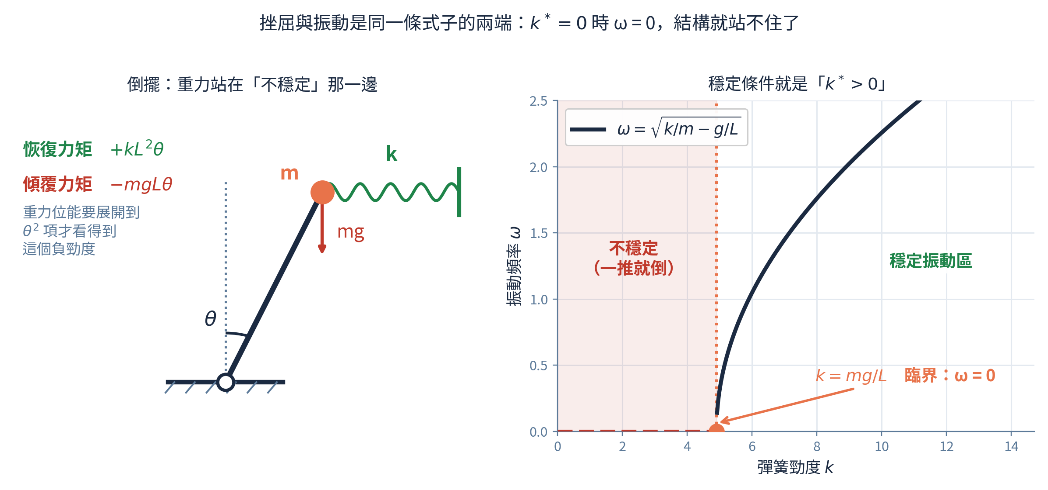
DIAGRAM 6 · 負勁度長什麼樣
k = mg/L 那一點，就是這個系統的「挫屈載重」
觀念解讀
彈簧提供 +kL²θ 的恢復力矩，重力提供 −mgLθ 的傾覆力矩，兩者同樣正比於 θ。
所以重力的效果不是「阻尼」也不是「質量」，它是一個扣在勁度上的負項。
k > mg/L：ω 為實數，系統會振動。k < mg/L：ω 變虛數，位移指數發散，一推就倒。
k = mg/L：ω = 0，這就是幾何勁度那一頁裡「k* = 0」的具體長相。
只把 cosθ 展開到一次項，位能裡就不會出現 θ²，那個負勁度會整個消失，你會得到「不論 k 多小都穩定」的荒謬結論。99-1 兩個小題都是為了測這一步。
Notes:
看這張圖。彈簧提供正的恢復力矩，重力提供負的傾覆力矩，兩者同樣正比於角度。所以重力的效果既不是阻尼也不是質量，它是一個扣在勁度上的負項。右邊那條曲線的起點很關鍵：k 等於 m g over L 的時候頻率是零，這就是上一頁「廣義勁度等於零」的具體長相。要提醒的是，如果你只把 cos 展開到一次項，位能裡就不會出現角度的平方，那個負勁度會整個消失，你會得到「不論彈簧多軟都穩定」的荒謬結論。

Slide 31
回想卡 09 / 10
等效彈簧與特殊系統 ★第二梯
必背｜考卷不會給
隔震層 k_b 與上部結構 k 串在一起，等效勁度是多少？
串聯與並聯的判準究竟是什麼？
提示：判準不是「畫起來像不像」，而是「誰相同」。想清楚哪一個量在兩個彈簧上一定一樣。
蓋住下一頁，先在紙上寫出來 — 3 秒
Notes:
第九張回想卡。隔震層的勁度跟上部結構的勁度串在一起，等效勁度是多少？串聯跟並聯的判準究竟是什麼？提示：判準不是畫起來像不像，而是「誰相同」。想清楚哪一個量在兩個彈簧上一定是一樣的。按暫停，寫下來。

Slide 32
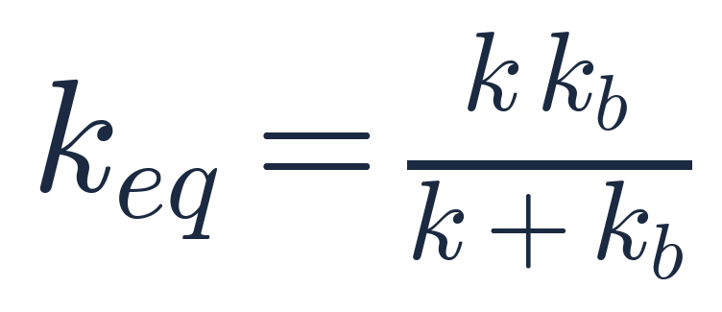
ANSWER 09 · 🔴 必背｜93-2 隔震化簡的答案就是它
位移相同加勁度，力相同加柔度 —— 判準是「誰相同」
串聯與並聯
93-2 隔震化簡的結果
怎麼記：並聯的兩根彈簧被同一片樓版拉著，位移一定相同，所以勁度相加；串聯的兩根彈簧首尾相接，通過的力一定相同，所以柔度相加。剪力屋架同一層的柱是並聯，隔震層與上部結構是串聯。93-2 設 m_b=0（隔震層無質量），用靜態束制法化簡成 SDOF，答案正是 k·k_b/(k+k_b)；96-2 的兩自由度串聯彈簧質量系統同理。順帶注意：k_b 很小的時候 k_eq 幾乎等於 k_b——隔震層決定了整體週期，這就是隔震有效的原因。
Notes:
答案：並聯的兩根彈簧被同一片樓版拉著，位移一定相同，所以勁度相加；串聯的兩根首尾相接，通過的力一定相同，所以柔度相加。剪力屋架同一層的柱是並聯，隔震層跟上部結構是串聯。九十三年第二題設隔震層質量等於零，用靜態束制法化簡成單自由度，答案正好是 k 乘 k b 除以 k 加 k b。順帶注意一件事：當隔震層的勁度很小的時候，等效勁度幾乎等於隔震層本身——隔震層決定了整體週期，這就是隔震會有效的原因。

Slide 33
回想卡 10 / 10
連續體 ★第二梯
必背｜考卷不會給
Euler–Bernoulli 梁的運動方程式怎麼推、長什麼樣？
第 n 個模態的模態載重函數又是什麼？
提示：取一小段做剪力與彎矩平衡，再用 M=EI·u″ 與 V=∂M/∂x。中點集中力代進模態載重會冒出一個 sin，想想偶數模態會怎樣。
蓋住下一頁，先在紙上寫出來 — 3 秒
Notes:
最後一張回想卡。Euler–Bernoulli 梁的運動方程式怎麼推、長什麼樣？第 n 個模態的模態載重函數又是什麼？提示：取一小段做剪力跟彎矩平衡，再用彎矩等於 EI 乘二次微分、剪力等於彎矩對 x 的微分。中點集中力代進模態載重函數會冒出一個 sin，想想偶數模態會怎樣。按暫停。

Slide 34
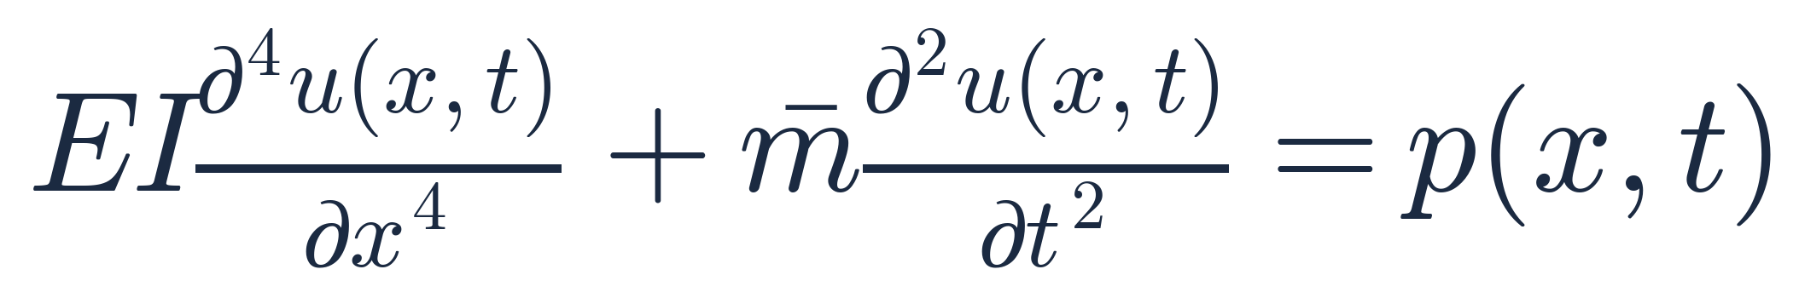
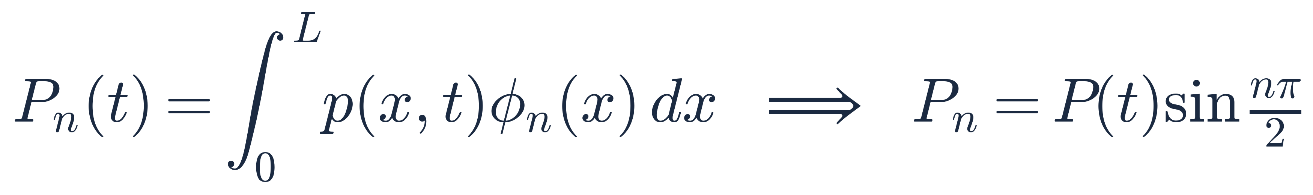
ANSWER 10 · 🔴 必背｜112-1 的㈠與㈢合計 13 分
四階空間導數 + 二階時間導數，分離變數才走得下去
Euler–Bernoulli 梁
🟢 分離變數的結果（考卷有給）
模態載重函數
怎麼記：推法是取微小段做剪力與彎矩平衡，再用 M=EIu″、V=∂M/∂x 微分兩次。中間那條 112-1㈡ 與 113-4 都印出來了，但分數在推導：分離變數 → 四階常微分 → 四個邊界條件 → sin(k_nL)=0 → k_nL=nπ。模態載重代中點集中力會得到 sin(nπ/2)，偶數模態為 0——中點施力激不出反對稱模態，這個結論本身就是給分點。
Notes:
答案：EI 乘位移對 x 的四次偏微分，加上單位長度質量乘對時間的二次偏微分，等於分布荷重。推法是取一小段做剪力跟彎矩平衡，再用彎矩等於 EI 乘二次微分微分兩次。中間那條分離變數的結果，一百一十二年跟一百一十三年都印出來了，但分數在推導的中間幾步。最後模態載重函數，中點集中力代進去會得到 sin n pi over 2，偶數模態等於零——中點施力激不出反對稱模態，這個結論本身就是給分點。

Slide 35
CONCEPT ONLY · 沒有數學符號，卻是失分主因
四條沒有式子長相的必背 —— 24 年 0 次出現，錯了整題垮
① D'Alembert：慣性力的方向
② 直接勁度法：其餘自由度全部鎖住
把 mü 移到左邊當成一個「力」，動力問題就變成靜力平衡。
但那個慣性力的方向與加速度「相反」。
自由體圖上畫反了，方程式的正負號會整組錯。
四力平衡：外力、慣性力、阻尼力、彈性力。缺一個就不是完整的自由體圖。
k_ij 的定義是「j 給單位位移、其餘全部鎖住時，i 上需要的力」。
忘了鎖住，你量到的是柔度不是勁度，兩者互為反矩陣，差很多。
106-2、111-1 都明講「以直接勁度法建立」。
寫答案時把這句話寫出來 —— 它本身就是拿分點。
③ 靜態凝縮：只有無質量自由度能凝縮
④ 串聯／並聯：判準是「誰相同」
條件有兩個：沒有質量、也沒有外力，缺一不可。
有質量就有慣性力，第二列右邊不是 0，反解不出來。
凝縮後 K̂ 變成滿矩陣，質量矩陣也要跟著轉換。
題目寫「不考慮該自由度的轉動慣量」= 在暗示你可以凝縮。
位移相同 → 並聯 → 勁度相加。
力相同 → 串聯 → 柔度相加。
不要看圖形長得像不像，要看力流。
剪力屋架同層的柱是並聯；隔震層與上部結構是串聯。
Notes:
這四條沒有數學符號，二十四年零次出現，卻是這個單元的失分主因。第一，D'Alembert 的慣性力方向跟加速度相反，畫反了正負號整組錯。第二，直接勁度法一定要「其餘自由度全部鎖住」，忘了鎖住你量到的是柔度不是勁度。第三，靜態凝縮的條件有兩個：沒有質量、也沒有外力，缺一不可。第四，串聯並聯的判準是「誰相同」，不是圖形長得像不像。

Slide 36
TRAPS · 四個都有年份佐證
考場上真正會扣你分的四件事
!
108-1 是專門測轉動慣量的
!
110-1 的座標陷阱
它刻意分成「剛性梁總質量 = 0」（10 分）與「= m」（15 分）兩個小題。第一小題人人會，第二小題沒有 I_G=mL²/12 就寫不下去。正確做法：看到「剛性桿／剛性梁的總質量為 m」這句話，立刻在草稿紙寫下 mL²/12 與 mL²/3，並先確認轉軸在哪。配分差距本身就在告訴你重點。
方程式要用相對座標建立，最後卻要「台車的絕對速度」——算完相對速度還要加回地表速度。100-2 同理，還多一層 u_g(x) 用 x=vt 換成時間函數的轉換。正確做法：作答前先在題目上圈出「問的是相對量還是絕對量」，並在最後一行明確寫出換算那一步，不要默默做掉。
!
93-4 的 {ι} 不是全 1
!
99-2 的重力必須先消掉
那年加考支承轉動版本，{ι_θ}={h₁, h₁+h₂, x₃}ᵀ——分量是高度與距離，不是 1。把水平版本的直覺套過去會全錯。正確做法：不要背「全 1」，背那個動作——地表當剛體推一個單位，我這個自由度跟著跑多少，就填多少。垂直自由度在水平地震下是 0，在支承轉動下不是 0。
點質量從高度 h 落到懸臂梁端，若不從靜平衡位置量座標，mg 會一路帶到最後，最大振幅算錯。正確做法：一開始就把原點設在靜撓度位置，重力項自動消失，剩下的只是自由振動加上初始條件 u₀=−δ_st、u̇₀=√(2gh)。這一步寫出來也是給分點。
Notes:
四個踩雷點，快速過。第一，一百零八年那題是專門測轉動慣量的，看到「剛性梁總質量為 m」就立刻寫下兩個公式。第二，一百一十年第一題的座標陷阱，方程式用相對座標建，答案卻要絕對速度，最後那一步換算要明確寫出來。第三，九十三年第四題的影響向量不是全一，背那個動作不要背那個結果。第四，九十九年第二題的重力必須先靠靜平衡位置消掉，否則最大振幅一定算錯。

Slide 37
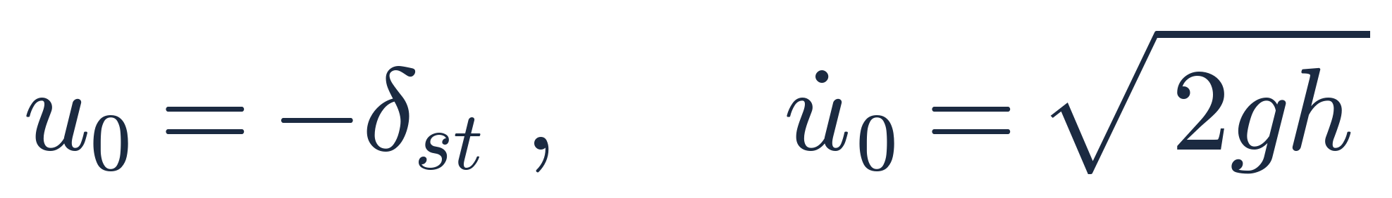
CHEAT SHEET 1 / 3 · 截圖存手機
考前十分鐘 ①：短式子、關鍵係數，一條都不會給
🔴 串聯隔震 k_eq ★
🔴 質量矩陣：動能對照
🔴 Rayleigh 商（上界）
🔴 靜態凝縮 ★第一梯
🔴 Euler–Bernoulli 梁 ★
🔴 Lagrange 方程 ★第二梯
🔴 模態載重函數 ★
🔴 99-2 落下的初始條件
🔴 剛性桿轉動慣量 ★第一梯
🔴 柱勁度 12 對 3
🔴 串聯與並聯的判準
🟢 分離變數與簡支梁模態
Notes:
第一頁速查表放的是短式子跟關鍵係數。別被它們的長度騙了——這一頁十二條，只有最後那條簡支梁模態考卷會給，其餘全部是零次印出。標星號的是第一梯跟第二梯的重點，考前十分鐘至少把它們默寫一次。截圖存手機。

Slide 38
CHEAT SHEET 2 / 3 · 截圖存手機
考前十分鐘 ②：矩陣組立與廣義座標
🔴 m*、k*、p* 三條 ★第一梯
🔴 壓成 SDOF 之後
🔴 幾何勁度與 N_cr ★第二梯
🔴 剪力屋架三對角 ★第一梯
🔴 直接勁度法：其餘鎖住
🔴 靜態凝縮的分塊形式
🟠 地震運動方程式 ★第一梯
🟠 影響向量的兩個版本 ★
Notes:
第二頁速查表是矩陣組立跟廣義座標，也就是第一梯的主戰場。最上面那三條積分式是全單元投資報酬率最高的，五題直接考、零次給。最下面兩條橘色的，考卷給過架子，但影響向量怎麼求還是要你自己想。

Slide 39
CHEAT SHEET 3 / 3 · 截圖存手機
考前十分鐘 ③：三條路、座標與特殊系統
🟠 牛頓 ⇔ D'Alembert
🔴 虛功原理
🔴 99-1 倒擺的 T 與 V
🔴 相對／絕對座標轉換
🔴 從靜平衡量：重力消失
🟢 形函數的選取準則
🔴 倒擺負勁度與穩定條件 ★
🔴 等速基礎運動的特解
Notes:
第三頁是三條路、座標轉換跟特殊系統。中間那條綠色的形函數準則要特別講一下：考卷四次全給形函數，所以你要背的是它的選取準則，不是它的長相。最後那條等速基礎運動也值得記——一百年第三題的電梯彈簧上端以等速上升，特解用待定係數法猜一次式，結果是「跟著等速走，外加一個永不衰減的振盪」。這三頁截圖存手機，考前十分鐘只看這三頁就好。

Slide 40
考前總複習｜重點回顧
SD-U1-2 四句話總結
這個單元的公式，考卷從來沒有真正給過。17 個有題年裡 10 年零公式，剩下 7 年印的不是形函數就是方程式的架子——給了架子，反而是在框住你的答案格式。
1
先背第一梯那五條：m*／k*／p* 三條積分式、剪力屋架三對角 [K]、地震方程式與 {ι}、剛性桿轉動慣量、靜態凝縮。五條全部零次印出。
2
沒有數學符號的四條規則更不會被印出來：慣性力方向、其餘自由度全部鎖住、只有無質量自由度能凝縮、串聯並聯看誰相同。錯了整題垮。
3
草稿紙第一行先寫下「我用的是相對座標還是絕對座標」，並確認重力已從靜平衡位置消掉。下一支我們進 U1-3「單自由度與多自由度系統之動態分析」——建好方程式之後，真正的解題才開始。
4
Notes:
四句話總結。第一，這個單元的公式考卷從來沒有真正給過，給了架子反而是在框住你的答案格式。第二，先背第一梯那五條，全部零次印出。第三，沒有數學符號的四條規則更不會被印出來，錯了整題垮。第四，草稿紙第一行先寫下你用的是相對座標還是絕對座標，並確認重力已經從靜平衡位置消掉。下一支我們進 U1-3，建好方程式之後，真正的解題才開始。

